Slide 1


Slide 2
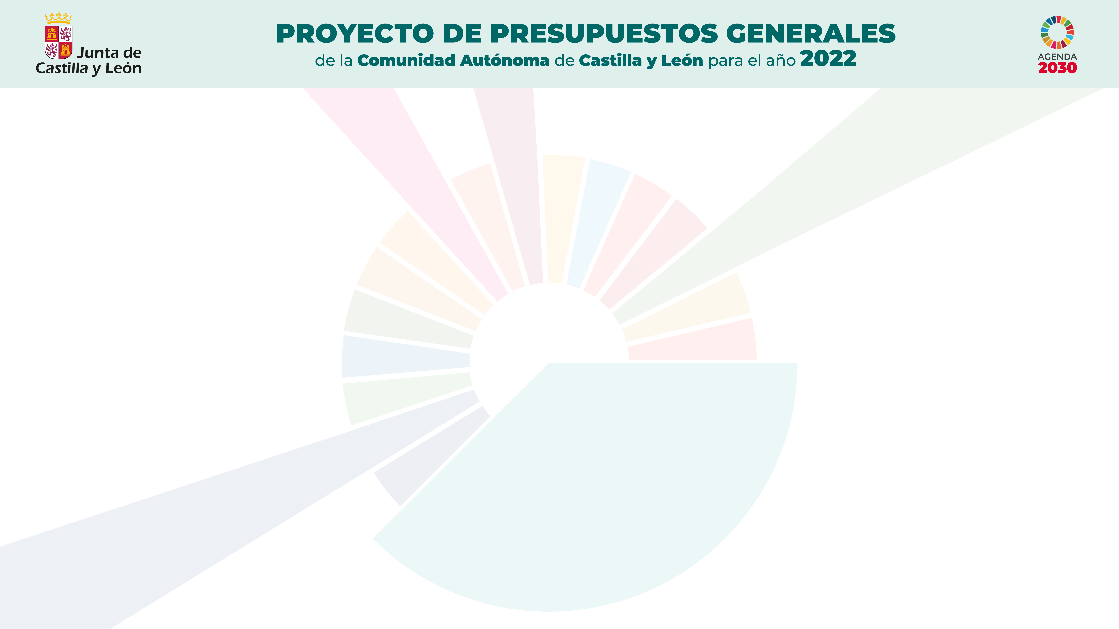

Slide 3
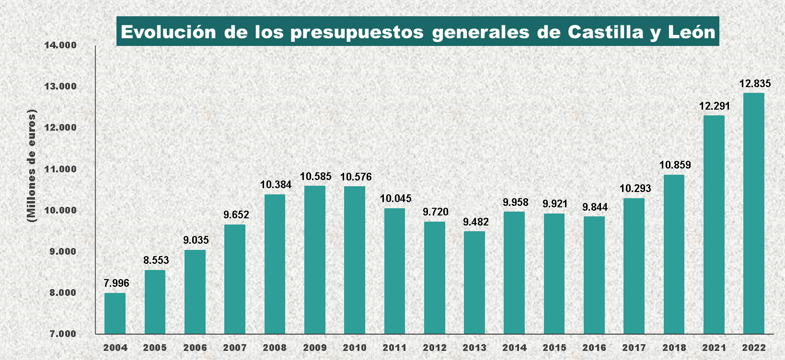

Slide 4
CLASIFICACIÓN ECONÓMICA DE LOS INGRESOS

Slide 5
INGRESOS NO FINANCIEROS

Slide 7
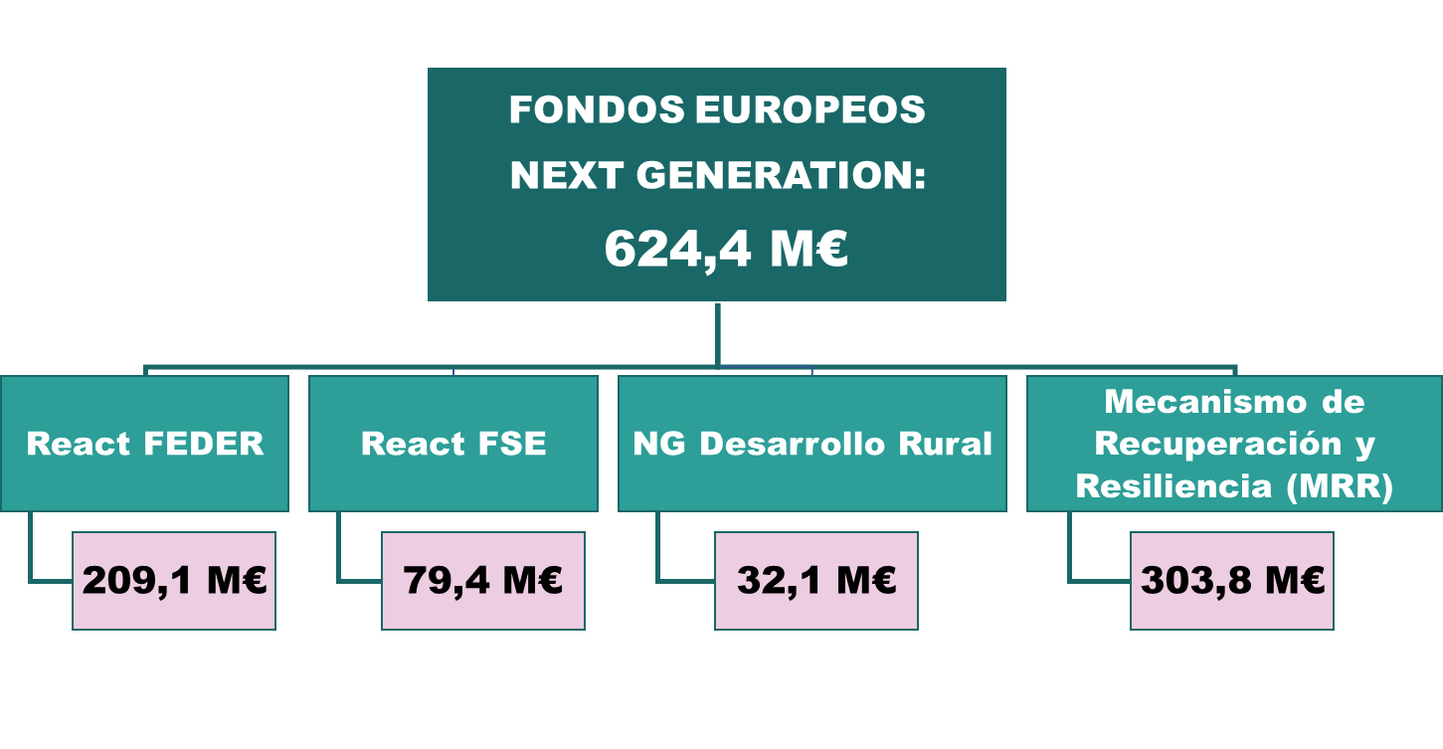

Slide 8
UNA FISCALIDAD ACERTADA EN CASTILLA Y LEÓN
Una política fiscal moderada y justa con bajada de impuestos:
  reduce la carga fiscal de las familias y empresas
  sirve de incentivo al consumo y a la inversión
  favorece el crecimiento económico
  estimula la demanda interna y crea empleo
Una política fiscal que pone en el centro el apoyo a la familia, a los jóvenes, al medio rural, al emprendimiento, y a los autónomos y pymes
Castilla y León ofrece las mejores ventajas fiscales:
  para la natalidad y la familia
  tiene la segunda tarifa autonómica más baja en el IRPF
  está entre las tres Comunidades Autónomas con una fiscalidad más favorable para el medio rural
Es la cuarta comunidad con mayor competitividad fiscal y la que más ha avanzado en 2021 en atractivo fiscal para captar inversiones, atraer nuevos negocios, actividad empresarial, y mejorar la competitividad

Slide 10
NUEVAS MEDIDAS FISCALES
CONGELACIÓN Y SUPRESIÓN DE TASAS
  Se congelan las tasas, con carácter general. No se han actualizado las tasas desde el año 2014
  Se suprime, de forma temporal, la tasa por la participación en el procedimiento para la evaluación y acreditación de las competencias profesionales adquiridas a través de la experiencia laboral o de vías no formales de formación
  Se bonifica al 95% la tasa por licencia de caza de clase A y B y de la tasa por pesca

Slide 11
NUEVAS MEDIDAS FISCALES EN EL MEDIO RURAL
APOYO A LA NATALIDAD:
  Se eleva hasta el 40% la deducción autonómica por nacimiento o adopción en el medio rural sobre la deducción prevista con carácter general
APOYO A LAS EMPRESAS:
  Se crea un tipo reducido del 2% en las transmisiones de bienes inmuebles para negocios que constituyan centros de trabajo en el medio rural frente al tipo general del 8% o del 10%
APOYO A LA CONTINUIDAD DE LA ACTIVIDAD AGRARIA:
  Se crea un tipo reducido del 4% en la transmisión de explotaciones agrarias prioritarias para agricultores profesionales cuando mantengan la explotación durante 5 años, lo que supone una rebaja del 50% respecto al tipo general
  Se crea una bonificación del 100% en los arrendamientos de fincas rústicas en el impuesto sobre transmisiones patrimoniales onerosas

Slide 15
CLASIFICACIÓN ECONÓMICA DE LOS GASTOS

Slide 16
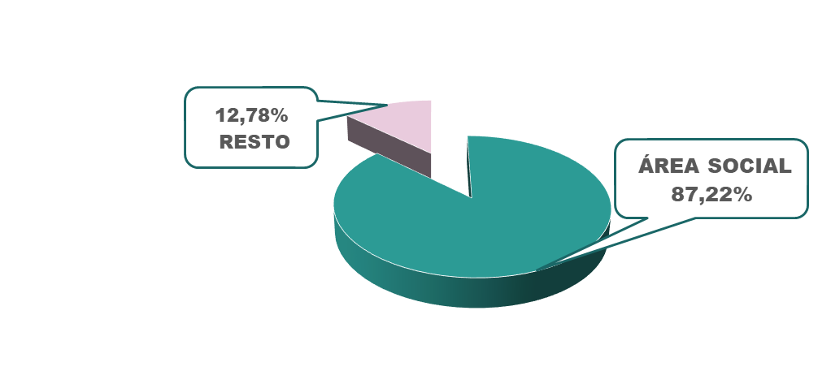
GASTOS DE PERSONAL
4.404 M€
▲4,52%
34,32% de los gastos totales
  87,22 % corresponden a las consejerías de SANIDAD, EDUCACIÓN y FAMILIA E IGUALDAD DE OPORTUNIDADES
  3.842 M€ , ▲4,13%
  ▲2 % subida salarial para todos los empleados públicos
  Se incorpora la carrera profesional horizontal

Slide 17
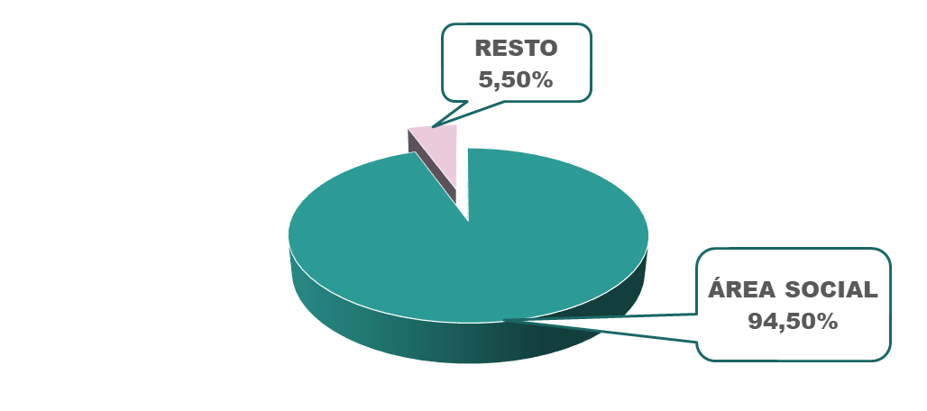
GASTOS CORRIENTES EN BIENES Y SERVICIOS
1.850 M€
▲1,90%
14,41% de los gastos totales
  94,50 % corresponden a las consejerías de SANIDAD, EDUCACIÓN y FAMILIA E IGUALDAD DE OPORTUNIDADES
  1.748 M€ , ▲1,84%
  El resto de Consejerías disponen de 102 M€ , ▲2,83%
  Suponen el 5,50% de los gastos corrientes en bienes y servicios

Slide 18
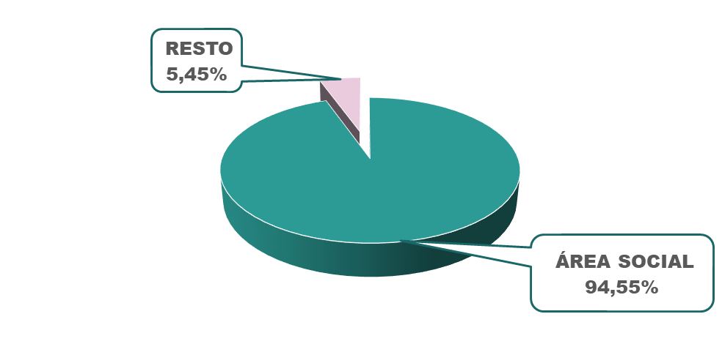
TRANSFERENCIAS CORRIENTES
3.126 M€
▲0,53%
24,36% de los gastos totales
Incluye PAC: 924 M€
Sin PAC
  Consejerías de SANIDAD, EDUCACIÓN y FAMILIA E IGUALDAD DE OPORTUNIDADES:
    94,55 % de las transferencias corrientes sin PAC
    2.082 M€ , ▲0,74%
    Gastos más importantes:
      Farmacia
      Universidades y gastos de funcionamiento de Colegios Concertados
      Gastos de Dependencia

Slide 19
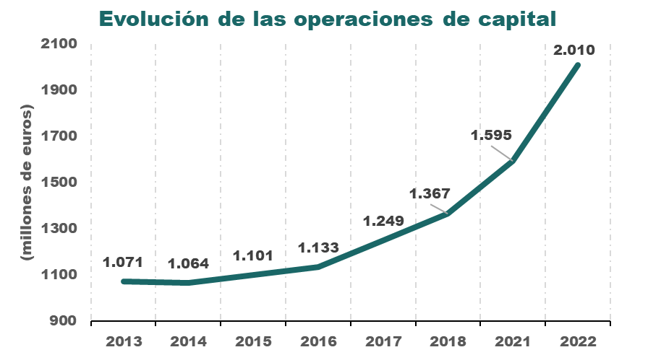
GASTOS DE CAPITAL
GASTOS DE CAPITAL
2.010 M€
▲26,00% (▲415 M€)
15,66% de los gastos totales
2.010 M€
▲26,00% (▲415 M€)
15,66% de los gastos totales
  37,59 % corresponden a las consejerías de SANIDAD, EDUCACIÓN y FAMILIA E IGUALDAD DE OPORTUNIDADES
  756 M€ , ▲48,92%
    ▲250,50% de los gastos de capital en FAMILIA E IGUALDAD DE OPORTUNIDADES
  El resto de Consejerías disponen de 1.255 M€ , ▲15,32%
  Suponen el 62,41% de los gastos en operaciones de capital

Slide 20
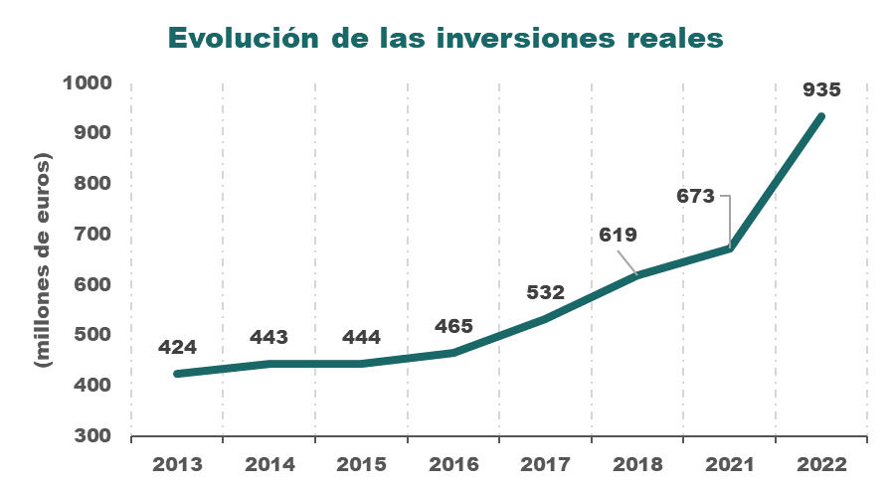
GASTOS DE CAPITAL: INVERSIONES REALES
935 M€
▲38,92%
7,29% de los gastos totales
  41,24 % de las inversiones reales corresponden a las consejerías de SANIDAD, EDUCACIÓN y FAMILIA E IGUALDAD DE OPORTUNIDADES
  386 M€ , ▲2,55%
  56,78 % de las inversiones reales corresponden a las consejerías del área económica
  531 M€ , ▲29,85%

Slide 21
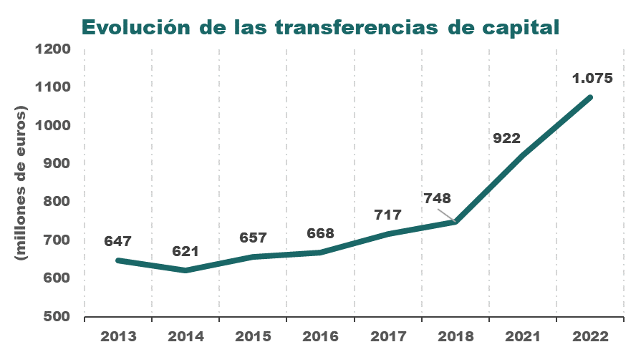
GASTOS DE CAPITAL: TRANSFERENCIAS DE CAPITAL
1.075 M€
▲16,58%
8,38% de los gastos totales
  10,07 % de las transferencias de capital corresponden a las consejerías de SANIDAD, EDUCACIÓN y FAMILIA E IGUALDAD DE OPORTUNIDADES
  108 M€ , ▲35,69%
  83,54 % de las transferencias de capital corresponden a las consejerías del área económica
  898 M€ , ▲18,86%

Slide 22
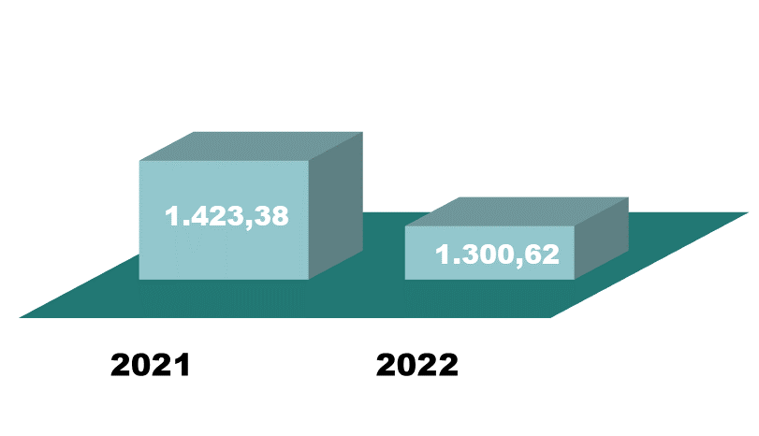
GASTOS DEUDA PÚBLICA
1.300 M€
▼8,62%
10,13% de los gastos totales
- 8,62%
(Millones de euros)
  INTERESES:
  224 M€ , ▼6,10%
  AMORTIZACIÓN:
  1.075 M€ , ▼9,13%

Slide 23
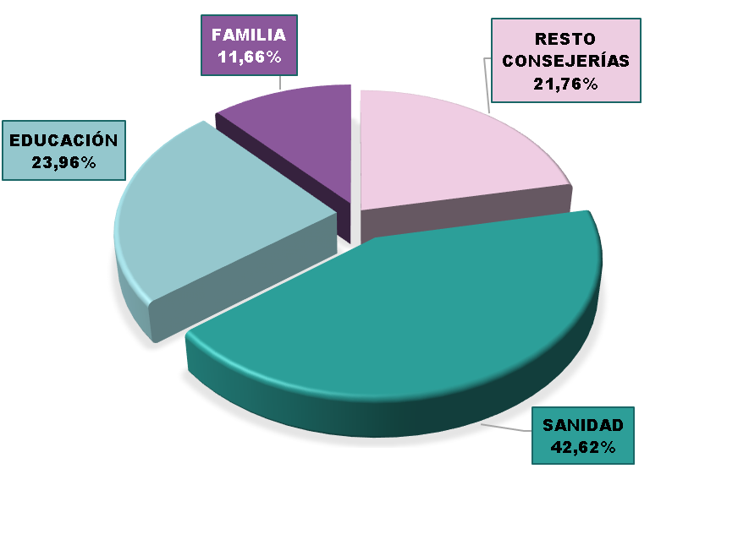
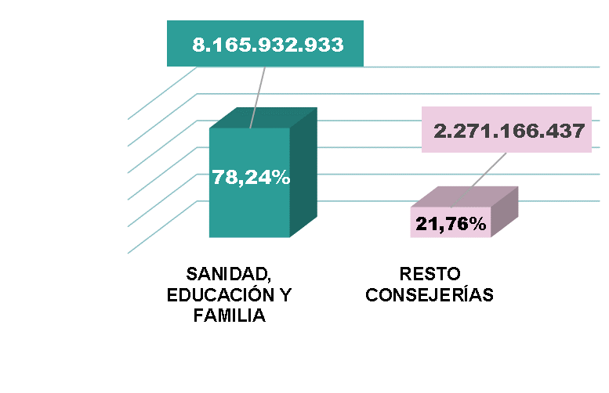
GASTO NO FINANCIERO DE CONSEJERÍAS
(euros)

Slide 24
GASTO NO FINANCIERO CONSEJERÍAS SOCIALES

Slide 25
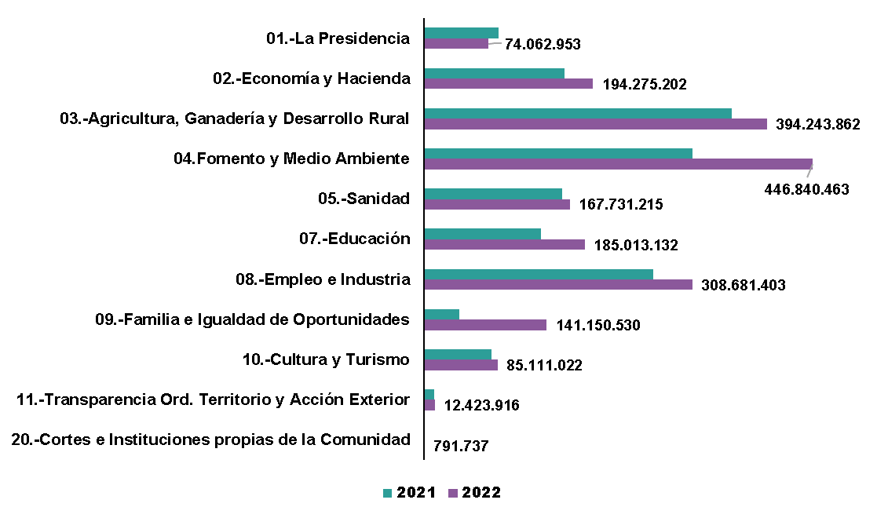
RECUPERACIÓN DE LA ACTIVIDAD ECONÓMICA Y EL EMPLEO
2.010 M€
Operaciones de capital
▲26,00% (▲415 M€)
(euros)
447 M€ gestionados por FOMENTO Y MEDIO AMBIENTE → ▲44,70%
394 M€ gestionados por AGRICULTURA, GANADERÍA Y DESARROLLO RURAL → ▲11,43%
309 M€ gestionados por EMPLEO E INDUSTRIA → ▲17,28%
194 M€ gestionados por ECONOMÍA Y HACIENDA → ▲20,59%
85 M€ gestionados por CULTURA Y TURISMO→ ▲9,62%

Slide 26
RECUPERACIÓN DE LA ACTIVIDAD ECONÓMICA Y EL EMPLEO
Incentivos a las empresas:
  483 M€ para ayudas directas
  58 M€ para ayudas financieras
  1.150 M€ para avales
Políticas de empleo:
  397 M€ para actuaciones de formación para el empleo, economía social y programas de mejora de empleabilidad
  → ▲15,27%
  Cumpliendo los compromisos adquiridos con el Diálogo Social
Ciencia y tecnología:
  398 M€ → ▲34,51%
  3,81% del gasto no financiero de las consejerías

Slide 27
PRESTACIÓN DE SERVICIOS PÚBLICOS ESENCIALES DE CALIDAD
10.437 M€ disponibles para actuaciones no financieras de las CONSEJERÍAS:
  4.449 M€ gestionará SANIDAD
  2.501 M€ gestionará EDUCACIÓN
  1.216 M€ gestionará FAMILIA E IGUALDAD DE OPORTUNIDADES
78,24% del gasto no financiero de las consejerías
▲ 4,61% varían sus créditos
89,38% de los gastos de funcionamiento corresponde a las consejerías de SANIDAD, EDUCACIÓN Y FAMILIA E IGUALDAD DE OPORTUNIDADES:
  3.842 M€, el 87,22% de los gastos de personal se destinan a estos tres servicios públicos fundamentales
  1.748 M€, el 94,50% de los gastos corrientes en bienes y servicios se destinan a dichos servicios

Slide 28
APUESTA POR EL SECTOR AGRARIO Y EL MEDIO AMBIENTE
SECTOR AGRARIO:
  1.498 M€ para el SECTOR AGRARIO
    924,42 M€ representa la PAC
    573 M€ dotación de la consejería de AGRICULTURA, GANADERÍA Y DESARROLLO RURAL, ▲ 9,41%
MEDIO AMBIENTE:
  205 M€ dotación de PROGRAMAS MEDIOAMBIENTALES, ▲ 20,96%
    154 M€, ▲ 11,03% para ordenación y mejora del medio natural
    14 M€, ▲ 71,27% para inversiones en abastecimiento y saneamiento de agua

Slide 29
COLABORACIÓN CON LAS ENTIDADES LOCALES

Slide 30
CLASIFICACIÓN ORGÁNICA DE LOS GASTOS

